Slide 1
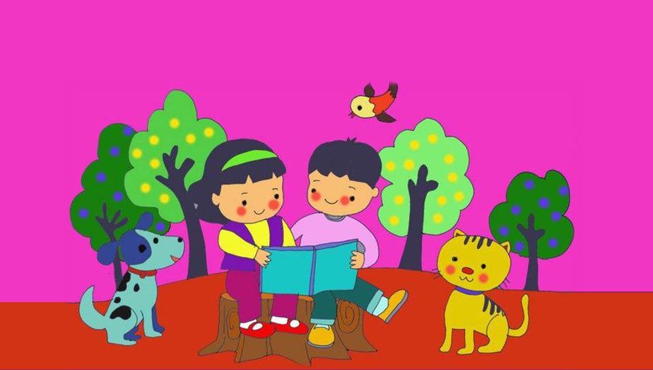

Tiếng Việt
Đọc: BẠN NHỎ TRONG NHÀ

Slide 2

ĐỌC

Slide 3


Cùng bạn hỏi – đáp về những vật nuôi trong nhà.
Gợi ý:
Em liên hệ gia đình mình và cùng hỏi – đáp với các bạn trong lớp về vật nuôi trong nhà.
Hoạt động
nhóm

Slide 4

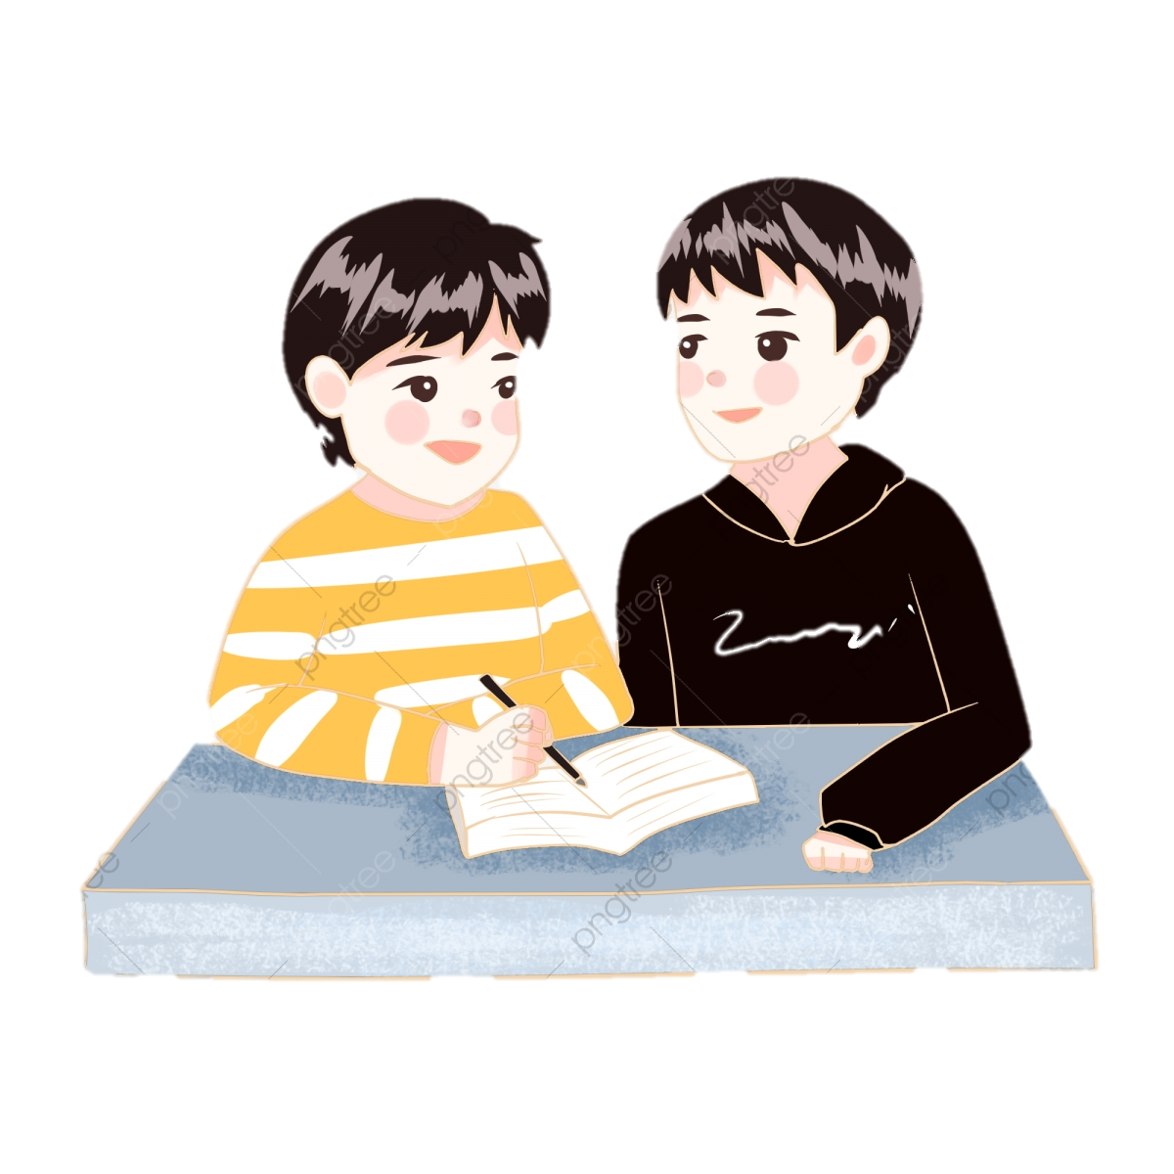

Cùng bạn hỏi – đáp về những vật nuôi trong nhà.
Tên vật nuôi là gì?
Đặc điểm của vật nuôi
Cách chăm sóc chúng như thế nào?

Slide 5

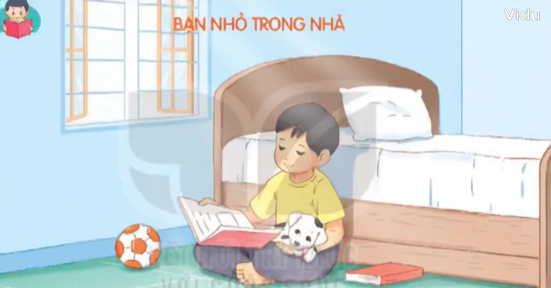

Slide 6
ĐỌC
VĂN BẢN

Slide 7



Chia đoạn
Bạn nhỏ trong nhà
Tôi vẫn nhớ ngày đầu tiên nhà tôi có một chú chó nhỏ. Buổi sáng hôm đó, tôi nghe tiếng cào khẽ vào cửa phòng. Mở cửa ra, tôi nhìn thấy một chú chó con. Nó tuyệt xinh: lông trắng, khoang đen, đôi mắt tròn xoe và loáng ướt. Nó rúc vào chân tôi, nức lên những tiếng khe khẽ trong cổ, cái đuôi bé xíu ngoáy tít, hệt như một đứa trẻ làm nũng mẹ.
Tôi đặt tên nó là Cúp. Tôi chưa dạy Cúp những chuyện tài giỏi như làm xiếc. Nhưng so với những chú chó bình thường khác, Cúp không thua kém gì. Cúp biết chui vào gầm giường lấy trái banh, đem cho tôi chiếc khăn lau nhà, đưa hai chân trước lên mỗi khi tôi chìa tay cho nó bắt. Cúp còn rất thích nghe tôi đọc truyện. Mỗi khi tôi đọc cho Cúp nghe, nó nằm khoanh tròn trên lòng tôi. Lúc tôi đọc xong, gấp sách lại, đã thấy cu cậu ngủ khò từ lúc nào.
Tôi và Cúp ngày ngày quấn quýt bên nhau. Mỗi khi tôi đi học về, Cúp chạy vọt ra, chồm hai chân trước lên mừng rỡ. Tôi cúi xuống vỗ về Cúp. Nó âu yếm dụi cái mõm ươn ướt, mềm mềm vào chân tôi.
1
2
3
(Theo Trần Đức Tiến)

Slide 8
TỪ KHÓ
TỪ CẦN
HIỂU NGHĨA
CÂU DÀI

Slide 9
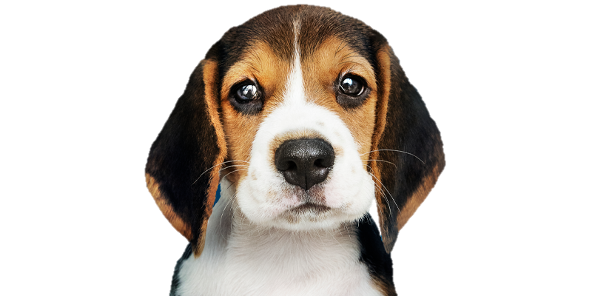


Giải nghĩa từ
Loáng ướt: ướt và có ánh sáng chiếu vào

Slide 10
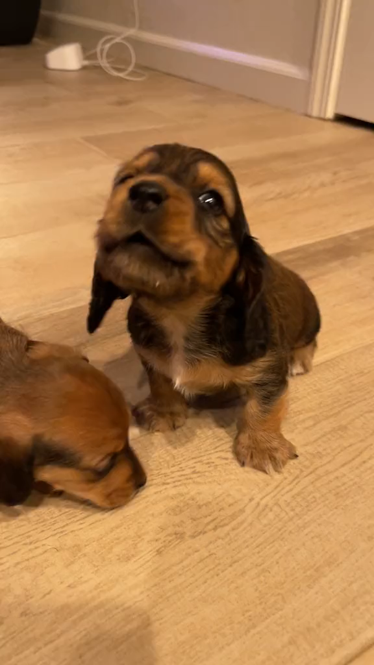
Giải nghĩa từ
Nức lên: bật mạnh hơi từ trong cổ ra thành tiếng cách quãng

Slide 11

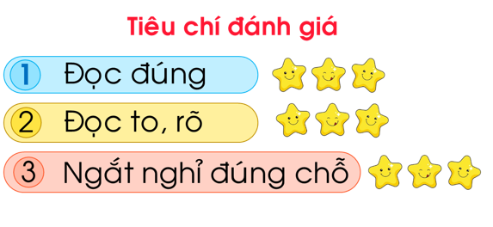

Slide 12
Bạn nhỏ trong nhà
Tôi vẫn nhớ ngày đầu tiên nhà tôi có một chú chó nhỏ. Buổi sáng hôm đó, tôi nghe tiếng cào khẽ vào cửa phòng. Mở cửa ra, tôi nhìn thấy một chú chó con. Nó tuyệt xinh: lông trắng, khoang đen, đôi mắt tròn xoe và loáng ướt. Nó rúc vào chân tôi, nức lên những tiếng khe khẽ trong cổ, cái đuôi bé xíu ngoáy tít, hệt như một đứa trẻ làm nũng mẹ.
1
)

Slide 14
Bạn nhỏ trong nhà
2
Tôi đặt tên nó là Cúp. Tôi chưa dạy Cúp những chuyện tài giỏi như làm xiếc. Nhưng so với những chú chó bình thường khác, Cúp không thua kém gì. Cúp biết chui vào gầm giường / lấy trái banh, / đem cho tôi chiếc khăn lau nhà, / đưa hai chân trước lên / mỗi khi tôi chìa tay cho nó bắt. / Cúp còn rất thích nghe tôi đọc truyện. Mỗi khi tôi đọc cho Cúp nghe, nó nằm khoanh tròn trên lòng tôi. Lúc tôi đọc xong, gấp sách lại, đã thấy cu cậu ngủ khò từ lúc nào.

Slide 16
Bạn nhỏ trong nhà
Tôi và Cúp ngày ngày quấn quýt bên nhau. Mỗi khi tôi đi học về, Cúp chạy vọt ra, chồm hai chân trước lên mừng rỡ. Tôi cúi xuống vỗ về Cúp. Nó âu yếm dụi cái mõm ươn ướt, mềm mềm vào chân tôi.

Slide 18
ĐỌC NỐI TIẾP ĐOẠN

Slide 19
ĐỌC TOÀN BÀI
Đọc đúng như phần luyện đọc, đọc to, rõ, ngắt nghỉ đúng dấu câu, cụm từ, giọng đọc nhẹ nhàng, tình cảm.

Slide 20

HẸN GẶP LẠI CÁC EM

